Slide 1
System Development Life Cycle (SDLC) “WATERFALL”

Slide 2
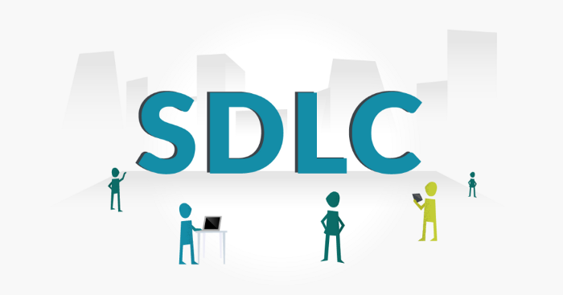
“Pola yang diambil untuk mengembangkan sistem perangkat lunak”

Slide 3
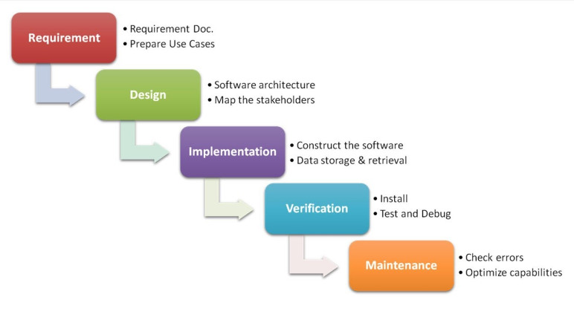
WATERFALL

Slide 4
Tahapan Metode Waterfall
Requirements Analysis
Melakukan suatu komunikasi dengan tujuan untuk memahami software yang dibutuhkan pengguna. Biasanya dalam wawancara, survey, atau diskusi. Sistem analis akan menganalisa proyek sebelum dilanjutkan ke fase berikutnya dan hasilnya berupa kebutuhan sistem yang biasanya bersifat statis.

Slide 5
Tahapan Metode Waterfall
Design
Merancang suatu arsitektur sistem berdasarkan hasil dari tahap sebelumnya.
Gambaran apa yang seharusnya dikerjakan dan bagaimana tampilannya.
Termasuk menentukan tampilan interface, detail algoritma procedural, dsb

Slide 6
Tahapan Metode Waterfall
Implementation
Mengubah seluruh desain menjadi kode-kode program dan modul-modul yang nantinya akan diintegrasikan menjadi sebuah sistem yang lengkap sesuai dengan kontrak kerja.
Pembuatan database sesuai skema rancangan. Pembuatan aplikasi berdasarkan desain sistem.

Slide 7
Tahapan Metode Waterfall
Integration and Testing
Penggabungan modul-modul yang sudah dibuat dan dilakukan pengujian untuk mengetahui kesesuaian software dengan desain, kemudian mengetahui adanya kesalahan dalam fungsi software atau tidak.

Slide 8
Tahapan Metode Waterfall
Operation & Maintenance
Pemeliharaan pada software yang telah berjalan. Pemeliharaan termasuk dalam memperbaiki kesalahan yang tidak ditemukan pada langkah langkah sebelumnya.

Slide 9
Penerapan Waterfall pada Studi Kasus
Diperlukan penekanan pada perencanaan, jadwal, deadline dan implementasi keseluruhan sistem.
Kontrol yang ketat dalam siklus hidup proyek dengan menggunakan bantuan dokumentasi tertulis.
Waterfall sangat efektif untuk mengembangkan perangkat lunak dalam skala kecil dengan beberapa kebutuhan perangkat lunak yang mudah dipahami.
Model ini hanya dapat digunakan ketika tersedia requirement (kebutuhan) yang sangat tepat.
Kurang ideal untuk proyek yang requirement-nya sangat moderat dan ada ruang lingkup yang besar untuk modifikasi.
Model ini cocok digunakan untuk proyek kecil tetapi tidak cocok untuk proyek lama dan berkelanjutan.
Model ini tidak dapat diterapkan untuk pemeliharaan sistem (hanya untuk pengembangan sistem baru).

Slide 10
KELEBIHAN WATERFALL
Dokumen pengembangan sistem sangat terorganisir, karena setiap fase harus terselesaikan dengan lengkap sebelum melangkah ke fase berikutnya.
Mudah dimanage, karena setiap tahap memiliki tugas-tugas spesifik.
Waterfall sangat sederhana, mudah dipahami dan digunakan untuk para pengembang pemula.
Bekerja dengan baik ketika kualitas lebih diutamakan dibandingkan dengan biaya dan jadwal/deadline.

Slide 11
KEKURANGAN WATERFALL
Kesalahan kecil akan menjadi masalah besar jika tidak diketahui sejak awal pengembangan yang berakibat pada tahapan selanjutnya.
Tidak ada kemungkinan untuk kembali ke tahap sebelumnya untuk melakukan suatu perubahan.
Tidak ada pilihan untuk mengetahui hasil akhir dari proyek secara keseluruhan.

Slide 12

Namun, dikenyataannya..
Kebutuhan klien yang terus bertambah terhadap sistem yang ingin dibangunnya.
Dari sisi developer sendiri yang terkadang menemukan kendala ataupun merasa ada yang kurang dari sistem yang sedang dibangunnya yang kemudian melakukan improvement.
Improvement ini sering terjadi di fase implementasi sistem karena biasanya hal-hal terkait improvement ini tidak terlihat di saat inisiasi proyek

Slide 13

Lakukan proses inisiasi proyek sedetil mungkin. Lakukan beberapa kali pertemuan dengan klien dan juga internal tim.
Definisi produk harus stabil dan tidak ada perubahan saat pengembangan untuk alasan apapun seperti perubahan eksternal, perubahan tujuan, perubahan anggaran atau perubahan teknologi. Untuk itu, teknologi yang digunakan pun harus sudah dipahami dengan baik.
Libatkan tim QA (Quality Asurrance) pada tahap inisiasi proyek ini, sehingga mereka bisa mengetahui atau mungkin menyarankan sesuatu terkait pengembangan proyek tersebut.
Dokumentasikan hasil inisiasi proyek ini sedetail-detailnya dan minta klien untuk menyepakati hasil tersebut.
Solusi

Slide 14
SDLC Prototype Model

Slide 15
Definisi Prototype Model
1

Slide 16
Model Prototype merupakan model pengembangan software yang mengizinkan user memiliki gambaran awal tentang program yang akan dikembangkan serta melakukan pengujian awal.
Notes:
prototype dari software yang dihasilkan kemudian dipresentasikan kepada pelanggan, dan pelanggan tersebut diberikan kesempatan untuk memberikan masukan sehingga software yang dihasilkan nantinya betul-betul sesuai dengan keinginan dan kebutuhan pelanggan.

Slide 17
Teknik-teknik Prototyping
2

Slide 18
Listen to Customer
Build/revise mock-up
Customer test drives mock-up

Slide 19
Teknik Prototyping
Mendengarkan Pelanggan
Developer dan pelanggan bertemu dan menentukan tujuan umum, kebutuhan yang diketahui dan gambaran bagian-bagian yang akan dibutuhkan berikutnya.
Merancang dan Membuat Prototype
Prototype yang dibuat disesuaikan dengan kebutuhan sistem yang telah didefinisikan sebelumnya dari mendengarkan kebutuhan pelanggan.
Uji Coba dan Evaluasi Prototype
Prototype yang telah dibuat di uji coba oleh pelanggan. Lalu dilakukan evaluasi kekurangan-kekurangan dari kebutuhan pelanggan. Pengembangan kemudian kembali mendengarkan keluhan dari pelanggan untuk memperbaiki Prototype yang ada.

Slide 20
Tahap-tahap Proses Pengembangan dalam Prototype Model
3

Slide 21
Prototyping
Customer Evaluation
Review & Update
Design
Initial Requirements
Maintain
Test
Development

Slide 22
Proses Prototype Model
Pengumpulan Kebutuhan
Developer dan pelanggan bersama-sama mendefinisikan format seluruh software, mengidentifikasikan semua kebutuhan, dan garis besar sistem yang akan dibuat.
Membangun Prototyping
Membangun prototyping dengan membuat perancangan sementara yang berfokus pada penyajian kepada pelanggan.
Evaluasi Prototyping
Evaluasi ini dilakukan oleh pelanggan apakah prototyping yang sudah dibangun sudah sesuai dengan keinginan pelanggan. Jika sudah sesuai maka lanjut kelangkah berikutnya. Jika tidak, prototyping direvisi dengan mengulang dari langkah pertama.

Slide 23
Proses Prototype Model
Mengkodekan Sistem
Dalam tahap ini prototyping yang sudah disepakati akan diterjemahkan ke dalam bahasa pemrograman yang sesuai.
Menguji Sistem
Setelah sistem sudah menjadi suatu software yang siap pakai, harus diuji dahulu sebelum digunakan. Pengujian ini dilakukan dengan White Box, Black Box, Basis Path, pengujian arsitektur, dll.
Evaluasi Sistem
Pelanggan mengevaluasi apakah sistem yang sudah sesuai dengan yang diharapkan. Jika ya, lanjut ke langkah berikutnya. Jika tidak, kembali ke langkah mengkodekan sistem.
Menggunakan Sistem
Software yang telah diuji dan diterima pelanggan siap untuk digunakan.

Slide 24
Jenis-jenis Prototyping
4

Slide 25
Jenis Prototyping
Feasibility
Prototyping
Digunakan untuk menguji kelayakan dari teknologi yang akan digunakan untuk sistem informasi yang akan disusun
Requirement
Prototyping
Digunakan untuk mengetahui kebutuhan aktivitas bisnis user
Design
Prototyping
Digunakan untuk mendorong perancangan sistem informasi yang akan digunakan
Merupakan lanjutan dari rancangan prototype, prototype ini langsung disusun sebagai suatu sistem informasi yang akan digunakan
Implementation Prototyping

Slide 26
Kelebihan & Kekurangan Prototype Model
5

Slide 27
Kelebihan Prototype Model
Adanya komunikasi baik antara developer dan pengguna
Developer dapat bekerja lebih baik untuk memenuhi kebutuhan pelanggan
Pelanggan berperan aktif dalam pengembangan sistem
Menghemat waktu dalam pengembangannya
Penerapan lebih mudah karena pemakai akan mengetahui apa yang diharapkan

Slide 28
Kekurangan Prototype Model
Kualitas sistem kurang baik karena hanya mengedepankan aspek kenyamanan user
Developer kadang-kadang membuat kompromi implementasi dengan menggunakan sistem operasi yang tidak relevan dan algoritma yang tidak efisien
Tidak mencerminkan proses perancangan yang baik
Walaupun pemakai melihat berbagai perbaikan dari setiap versi prototype, tetapi pemakai mungkin tidak menyadari bahwa versi tersebut dibuat tanpa memperhatikan kualitas dan pemeliharaan jangka panjang

Slide 29
Studi Kasus Prototype Model
6

Slide 30
Sebuah rumah sakit ingin membuat aplikasi sistem database untuk pendataan pasiennya. Seorang atau sekelompok programmer akan melakukan identifikasi mengenai apa saja yang dibutuhkan oleh pelanggan, dan bagaimana model kerja program tersebut. Kemudian dilakukan rancangan program yang diujikan kepada pelanggan. Hasil/penilaian dari pelanggan dievaluasi, dan analisis kebutuhan pemakai kembali di lakukan.

Slide 31
Incremental model

Slide 32
Pengertian
Model Incremental merupakan hasil kombinasi elemen-elemen dari model waterfall yang diaplikasikan secara berulang, atau bisa disebut gabungan dari Model linear sekuensial (waterfall) dengan Model Prototype. Elemen-elemen tersebut dikerjakan hingga menghasilkan produk dengan spesifikasi tertentu kemudian proses dimulai dari awal kembali hingga muncul hasil yang spesifikasinya lebih lengkap dari sebelumnya dan tentunya memenuhi kebutuhan pemakai.

Slide 33
Karakteristik Model Incremental
1. kombinasikan element-element dari waterfall dengan sifat iterasi/perulangan.
2. element-element dalam waterfall dikerjakan dengan hasil berupa produk dengan spesifikasi tertentu, kemudian proses dimulai dari fase pertama hingga akhir dan menghasilkan produk dengan spesifikasi yang lebih lengkap dari yang sebelumnya. Demikian seterusnya hingga semua spesifikasi memenuhi kebutuhan yang ditetapkan oleh pengguna.
3. produk hasil increment pertama biasanya produk inti (core product), yaitu produk yang memenuhi kebutuhan dasar. Produk tersebut digunakan oleh pengguna atau menjalani review/pengecekan detil. Hasil review tersebut menjadi bekal untuk pembangunan pada increment berikutnya. Hal ini terus dikerjakan sampai produk yang komplit dihasilkan.
4. model ini cocok jika jumlah anggota tim pengembang/pembangun PL tidak cukup.

Slide 34
5. Mampu mengakomodasi perubahan secara fleksibel.
6. Produk yang dihasilkan pada increment pertama bukanlah prototype, tapi produk yang sudah bisa berfungsi dengan spesifikasi dasar
7. Mungkin terjadi kesulitan untuk memetakan kebutuhan pengguna ke dalam rencana spesifikasi masing-masing hasil increment.
8. Produk hasil increment pertama biasanya produk inti (core product), yaitu produk yang memenuhi kebutuhan dasar. Produk tersebut digunakan oleh pengguna atau menjalani review/pengecekan detil. Hasil review tersebut menjadi bekal untuk pembangunan pada increment berikutnya. Hal ini terus dikerjakan sampai produk yang komplit dihasilkan

Slide 35
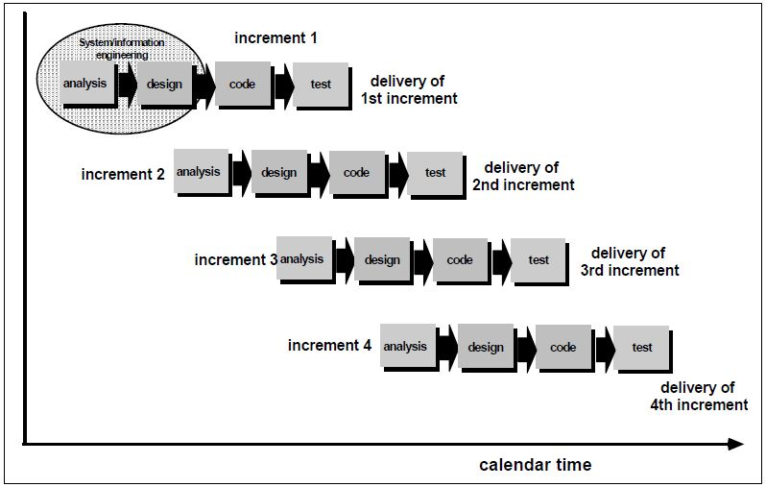
Gambar model

Slide 36
Proses yang terjadi
Tahapan tahapan untuk perancangan perangkat lunaknya, yaitu:
Requirement Analysis, proses tahapan awal yang dilakukan pada incremental model adalah penentuan kebutuhan atau analisis kebutuhan. Disini juga dilakukan proses spesifikasi dimana menggunakan analisis kebutuhan sebagai acuannya.
Architecture Design, tahap selanjutnya yaitu perancangan software agar dapat diterapkan sistem pembangunan per-bagian pada tahapan selanjutnya.
Code, setelah melakukan proses desain selanjutnya ada pengkodean.
Test, merupakan tahap pengujian dalam model ini.

Slide 37
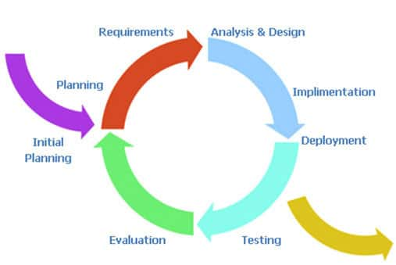
Proses yang terjadi
Pada saat model incremental ini digunakan, increment pertama merupakan produk inti. Produk inti tersebut dipergunakan oleh pelanggan yang nantinya hasil dari pemakaian atau evaluasi digunakan untuk mengembangkan rencana bagi increment selanjutnya.
Rencana tersebut menekankan modifikasi atau penambahan fitur pada produk inti untuk memenuhi kebutuhan para pelanggan secara lebih baik. Proses ini diulang dengan modifikasi tiap increment sampai bisa menghasilkan produk yang lengkap.

Slide 38
Contoh Studi Kasus
Aplikasi yang akan dibuat adalah aplikasi yang akan dijalankan pada perangkat mobile (handphone), karena memang aplikasi mobile banking lebih ditujukan untuk mengimbangi mobilitas seseorang dengan tetap dapat melaksanakan aktifitas perbankan. aplikasi disini bukanlah aplikasi besar yang berlevel enterprise, sehingga baris kodenya juga tidak terlalu banyak.
Software yang nantinya dikembangkan haruslah memenuhi beberapa kriteria diantaranya : aplikasinya tidak membutuhkan resource yang besar, dapat berjalan di perangkat mobile, kecepatan proses transaksi haruslah cepat, aplikasi nantinya bisa dikembangkan lebih lanjut untuk mengimbangi kebutuhan pengguna software.

Slide 39
Kelebihan
Merupakan model dengan manajemen yang sederhana.
Bersifat iteratif atau perulangan.
Mampu mengakomodasi perubahan secara fleksibel.
Prioritas tinggi pada pelayanan system adalah yang paling diuji.
Produk yang dihasilkan semakin lama semakin lengkap, hingga versi akhir dari sebuah produk akan dianggap paling lengkap dan sempurna karena mengalami perbaikan yang berkesinambungan.
Model ini cocok jika jumlah anggota tim pengembangan/pembangunan software terbatas.
Resiko untuk kegagalan proyek secara keseluruhan lebih rendah.

Slide 40
Kekurangan
Tidak cocok untuk proyek berukuran besar.
Sulit untuk memetakan kebutuhan pemakai ke dalam rencana spesifikasi pada tiap-tiap hasil dari increament.
Hanya akan berhasil jika tidak ada staffing untuk penerapan secara menyeluruh.
Penambahan staf dilakukan jika hasil incremental akan dikembangkan lebih lanjut.
Butuh waktu yang relatif lebih lama untuk menghasilkan produk yang sempurna.

Slide 41
Kendala
Kendala yang sering terjadi adalah sulitnya untuk memetakan kebutuhan user (customer) ke dalam rencana spesifikasi masing-masing hasil increment. Hal ini disebabkan pula karena seringkali user sulit menentukan kebutuhannya sendiri secara eksplisit atau jelas
Implementasi Incremental Model :
• Untuk sistem dengan interaksi skala kecil dan medium
• Untuk sistem dengan masa penggunaan pendek
• Cocok untuk proyek berukuran kecil (tidak lebih dari 200.000 baris coding)

Slide 42
Sebagai contoh pertama, software word-processing, dibangun menggunakan incremental model, mendelivery fungsi dasar file management, editing, dan fungsi document production pada Increment pertama. Kemampuan editing, dan fungsi document production yang lebih baik pada increment kedua, checking dan grammar spelling pada increment ketiga. Proses akan diulangi sampai produk yang lengkap telah dihasilkan. Jika menggunakan Incremental model, increment yang pertama merupakan inti product. Incremental model focus pada pendeliverian opertional product pada tiap increment.
Sebagai contoh kedua, mengadopsi model sekuensial linier dan model prototipe. Fungsi dasar sama, tapi ada tambahan asesoris (contoh : ada M.Word 1997, 2000). Fungsi tambahan ditambahkan terus untuk membuat system menjadi lebih baik. Pada increment pertama PL yang jadi, mengakomodasi kebutuhan inti. Baru pada tahap berikutnya ditambahkan kemampuan baru.

Slide 43
😉
Terima Kasih
Referensi waterfall :
https://medium.com/skyshidigital/manajemen-proyek-waterfall-atau-agile-mana-lebih-baik-b92901f88159
http://fitrianadzulfaidah.blogspot.com/2017/08/dalam-dunia-pengembangan-perangkat.html
http://handhikaputra21.blogspot.com/2017/03/metode-waterfall.html
http://scdc.binus.ac.id/himsisfo/2016/07/tahapan-tahapan-dalam-sdlcsistem-development-life-cycle/

Slide 44
Referensi prototype model
http://shydestinydeer.blogspot.com/2017/04/sdlc-dengan-metode-prototype.html
http://afdakadabra.blogspot.com/2018/03/macam-macam-model-pengembangan.html
https://materikuliahif-unpas.blogspot.com/2018/07/metode-prototype.html
https://www.tutorialspoint.com/sdlc/pdf/sdlc_software_prototyping.pdf

Slide 45
Sumber
https://listhiaar.blogspot.com/2016/10/contoh-contoh-model-proses-perangkat.html
https://murtri.wordpress.com/2014/08/25/model-model-pengembangan-perangkat-lunak-beserta-contoh-penerapannya/
http://ilhamajji.blogspot.com/2014/11/tentang-incremental-model.html
https://rizalloa.ilearning.me/?p=135
https://www.guru99.com/what-is-incremental-model-in-sdlc-advantages-disadvantages.html
https://www.testingexcellence.com/incremental-model/

